Slide 1
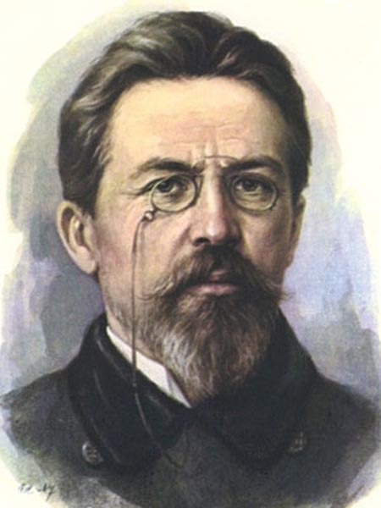
Антон Павлович Чехов
1860-1904
рассказ
«Хамелеон»
урок русской литературы в 7а классе

Slide 2
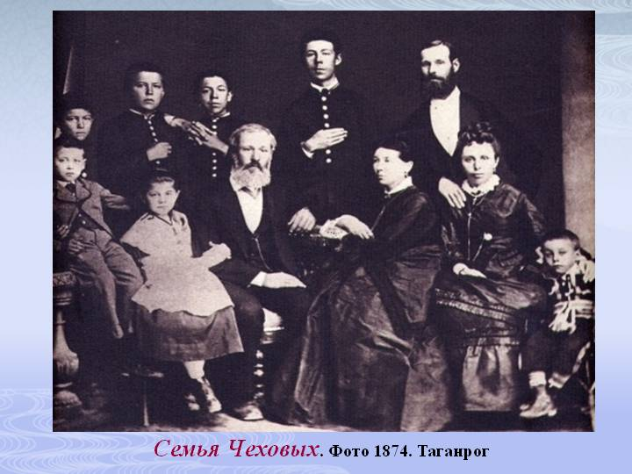
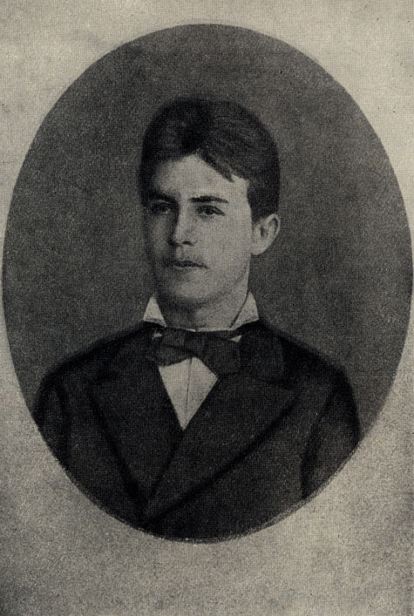
Вспомним изученное.

Slide 3
Вспомним
изученное.

Slide 4
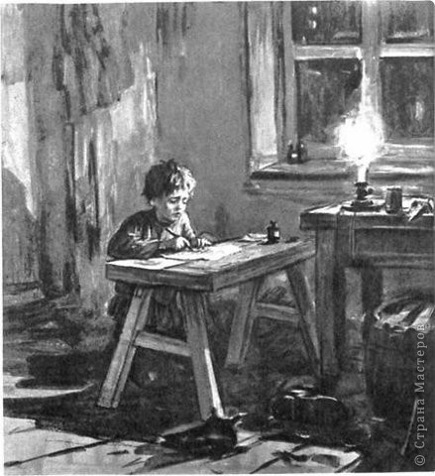
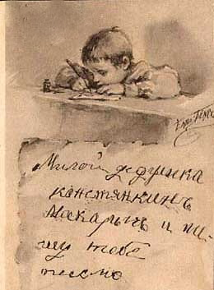
Вспомним
изученное.

Slide 5
Вспомним
изученное.

Slide 6
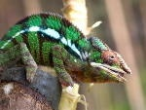
Хамелеон – в словарях у этого слова есть два объяснения: 1) это разновидность ящериц, меняющих свой цвет в зависимости от обстановки;
2) (переносное значение) человек, легко меняющий свои взгляды, мнения в зависимости от обстановки.

Slide 7
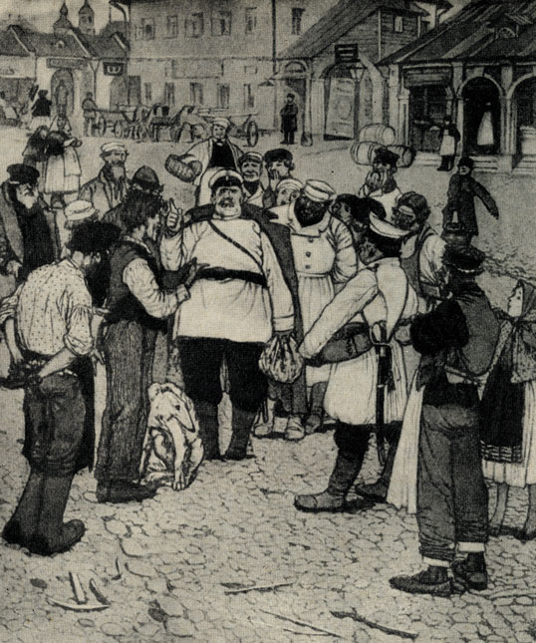
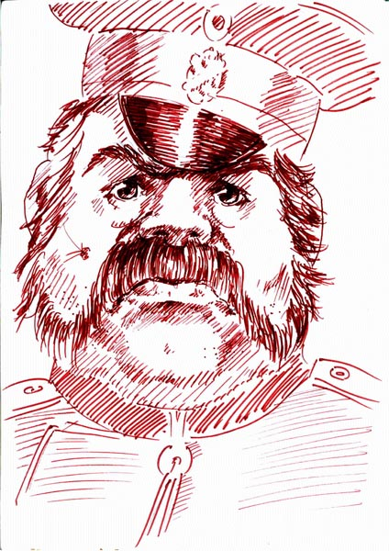
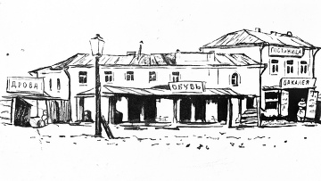
Где происходит действие рассказа
«Хамелеон»?
Кто главный герой?

Slide 8
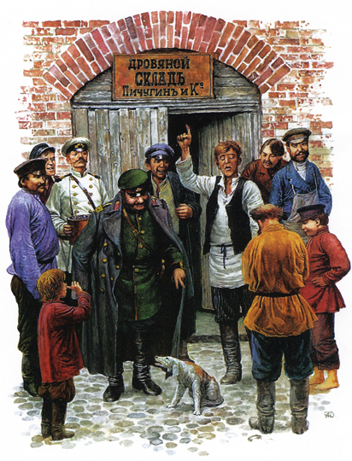
Что случилось на базарной площади? Как Очумелов разбирает дело с собакой?

Slide 9
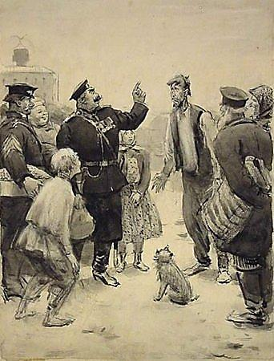
Прочитайте слова Очумелова о собаке.

Slide 10
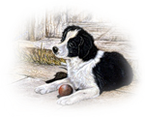
ПРОВЕРЬТЕ СЕБЯ.
Как менялось мнение Очумелова о собаке?
1. А собаку истребить надо.
2. Виноват Хрюкин.
3. Чёрт знает что! Ни шерсти, ни вида – подлость одна только!
4. Собака – нежная тварь.
5. Она бродячая… Истребить, вот и всё.
6. Собачонка ничего… шустрая такая.

Slide 11
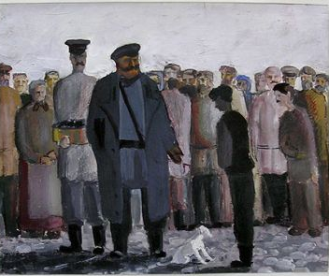
Речевая характеристика героя
Прочитайте, какие слова употребляет Очумелов в своей речи?
Каким человеком они его характеризуют?

Slide 12
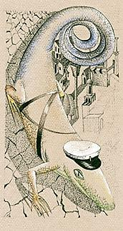
Почему рассказ назван
«Хамелеон»?
Этот рассказ какой- смешной или грустный? Почему?

Slide 13
ДОМАШНЕЕ ЗАДАНИЕ
Стр. 135-139 прочитать вслух, подготовиться к чтению по ролям.
Урок окончен.
Благодарю за внимание. Вайсова Зулия Ахсановна.

